Slide 1

Дидактичний матеріал до уроків навчання грамоти в 1 класі за підручником М. Д. Захарійчук, В. О. Науменко
Підготувала вчитель початкових класів Маяківської ЗОШ І-ІІІ ступенів Гук Надія Миколаївна

Slide 2

А а
Авто-авто-автобус
Увесь об'їздив глобус,
Побачить сто країв,
Автобус захотів!

Slide 3
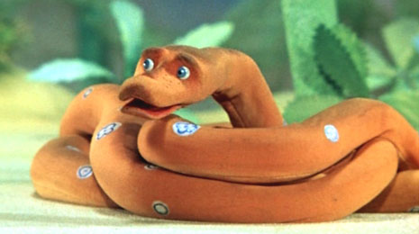
У у
В джунглях довгий жив Удав,
Розуму усіх навчав:
Був учителем поважним,
І до учнів був уважним.

Slide 4
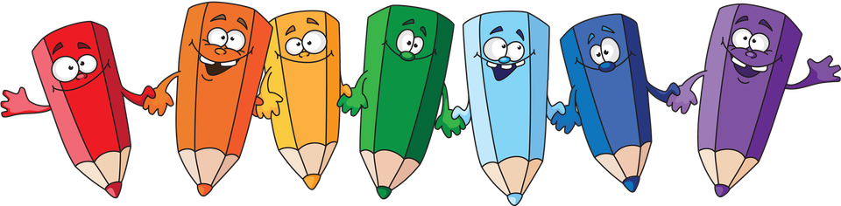
О о
Олівці — ошатні друзі,
Намалюють квіти в лузі,
Острів, озеро й хатинку.
Розфарбовуй світ, дитинко!

Slide 5
И и
Ити-ити – що ж робити?
Воду решетом носити? –
- Ич! – сич дуже здивувався
Й між гілками заховався.
- Ич!

Slide 6
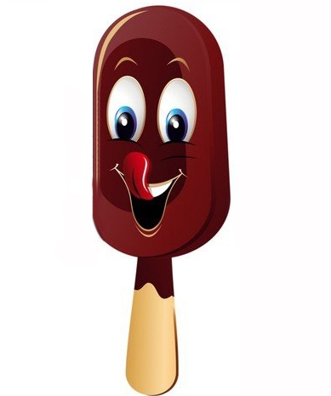
М м
Морозиво, морозиво смакуємо,їмо.
Морозиво, морозиво – пломбір і ескімо.
Морозиво, морозиво додому несемо.
І котику, і песику морозива дамо.

Slide 7
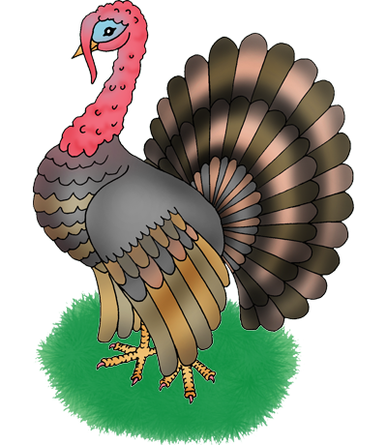
І і
Індик водить індичат
У садочок до качат.
І навчились індичата
Розмовляти, як качата.

Slide 8
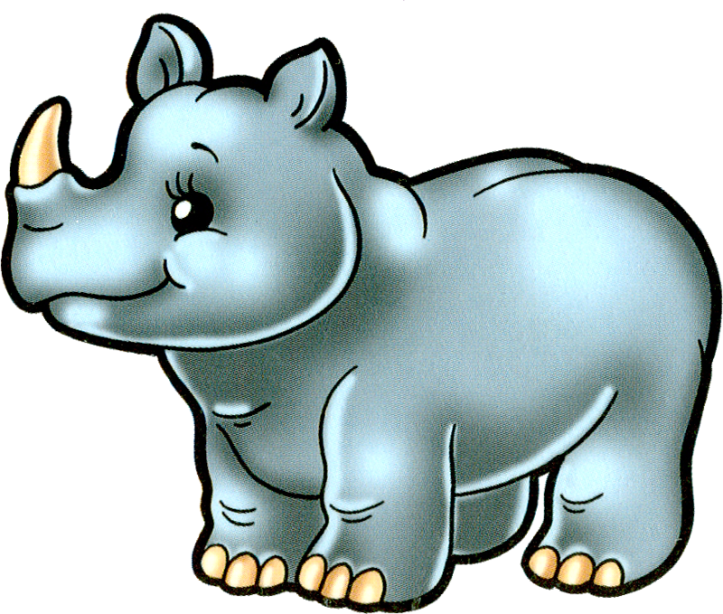





Н н
В ніч новорічну носоріг
Намисто начепив на ріг.

Slide 9
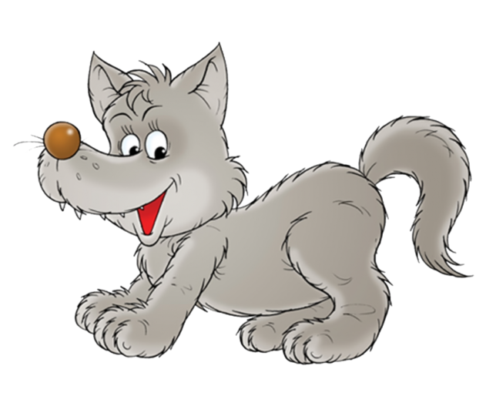
В в
Вовк розлючено завив -
Вовк зайчати не зловив.
Він сердито крикнув:- Ну-у,
Я тебе ще дожену!

Slide 10
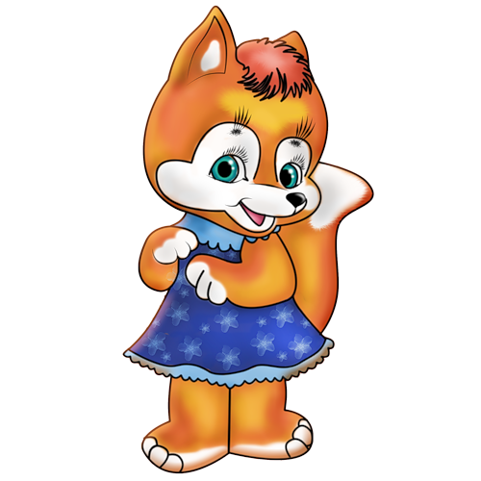
Л л
Як лисичці личить плаття,
любувалась день і ніч.
Там левкоя, тут латаття.
Спробуй, квіти переліч!

Slide 11

С с
Співочий соловейко
Прокинеться раненько,
Він сонечко стрічає
Та піснею вітає,
А сонце посміхнеться,
Промінням розіллється!.

Slide 12
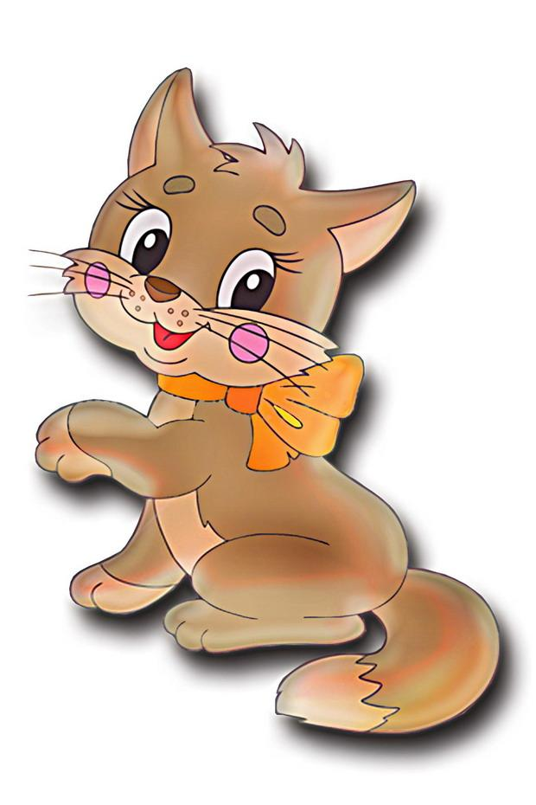
К к
Кіт краватку одягає
і в крамницю поспішає.
- Ковбаси собі куплю,
я копчену так люблю!

Slide 13
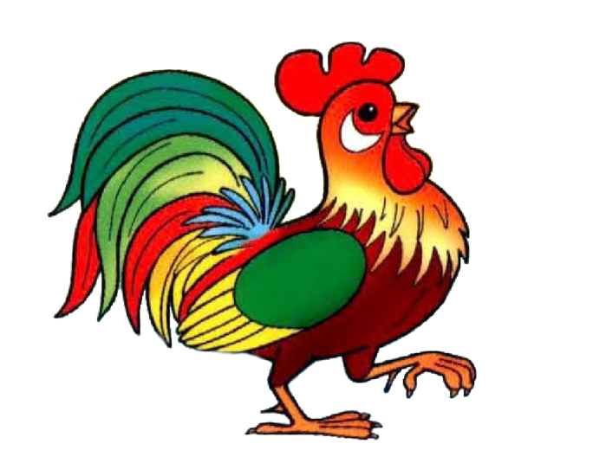
П п
Півник пісеньку співає -
Пастушка повідомляє,
Що корови на лужку:
- Прокидайсь! Ку-ку-рі-ку!

Slide 14
Р р
Рак ранесенько проснувся,
В черевики гарні взувся.
І без тата, і без мами
Річкою пішов гуляти.
Срібна рибка пропливала.
Вона рака - не впізнала.
Рак розсердився, роззувся
І додому повернувся.

Slide 15
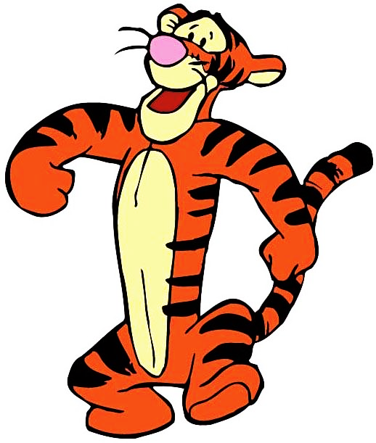
Т т
Тигр наш талановитий-
Тенор він і танцюрист,
Також в теніс гарно грає,
Й до театру в нього хист.

Slide 16
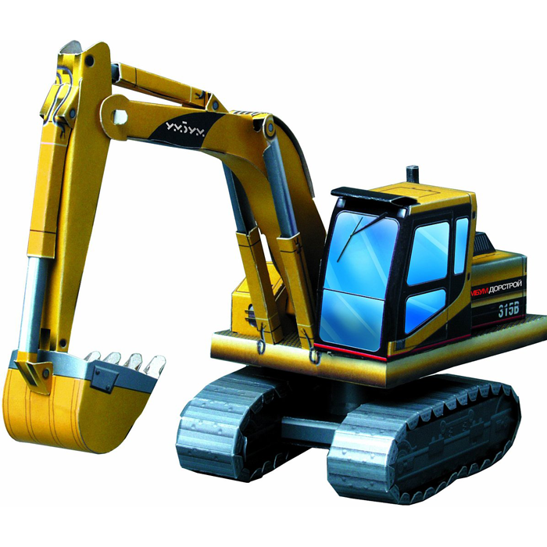
Е е
Екскаватор над рікою
набира пісок рукою.
Набира рука багато —
ну й могутній екскаватор!

Slide 17
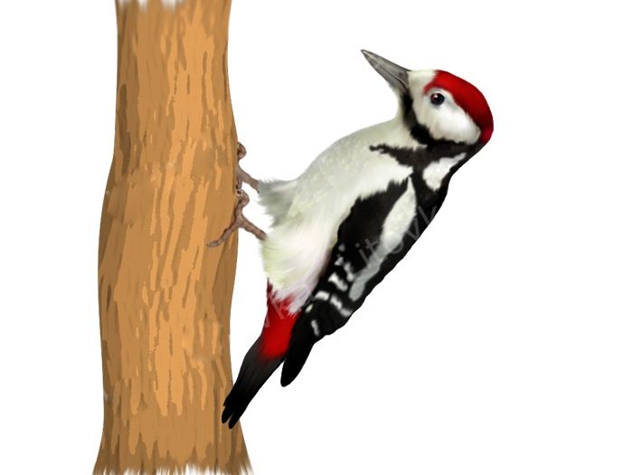
Д д
Дім і дуб. На дубі дятел
заглядає у дупло.
— Тут дуб-дуб, — дудоче дятел.
— Дятел тут! - гуде дупло.

Slide 18
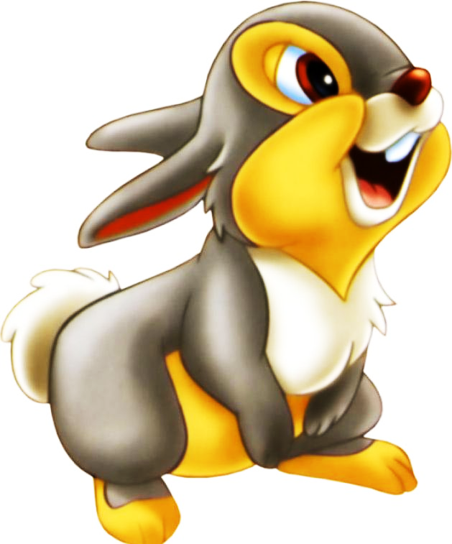
З з
Зайчик зиму зимував -
Білу шубку не знімав.
А зробилося тепленько -
Зняв її й надів сіреньку.

Slide 19
Ь
Знак пом'якшення. Цей знак
Не читається ніяк.
З ним, наприклад, кажем: галь-ка,
А без нього твердо: гал-ка.

Slide 20
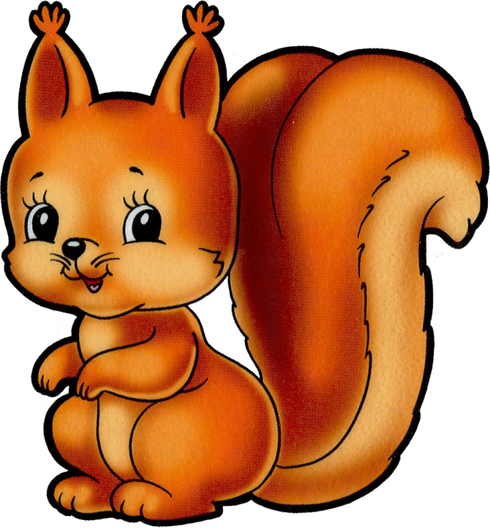
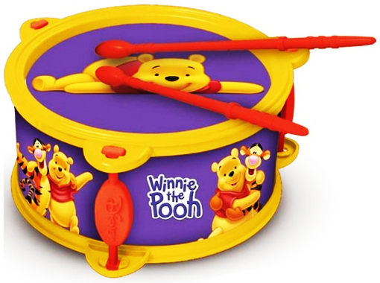
Б б
Білка била в барабан.
Бе! - за-бе-кав їй баран,
Бий тихіш, будь ласка, білко,
Бо розбудиш перепілку.

Slide 21

Г г
Трипудовий гарбуз на городі загруз.
А на цей гарбуз сів з дітьми чорногуз.
Каже він до діток:
— Сіли ми на горбок.—
І не зна чорногуз, що він сів на гарбуз.

Slide 22

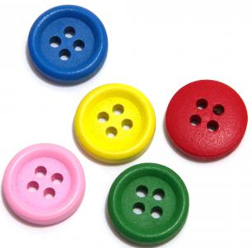
Ґ ґ
- Ґаво, ґаво, хочеш кави?
- Хочу сиру, - каже ґава.
Небагато – кілограм,
А за це я ґудзик дам.

Slide 23
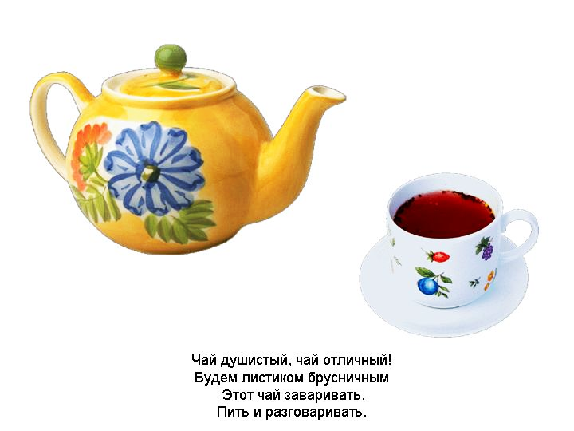

Ч ч
Чапля чайку частувала,
В чашці чай приготувала.
Чемна чайка чаплі вдячна:
- Чай з черемхи – дуже смачно.

Slide 24
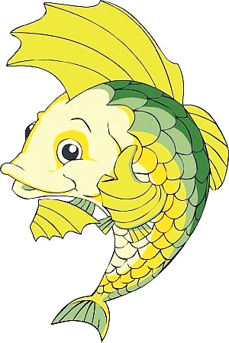

Й й
Йорж поранився об ніж,
Йод несіть йому скоріш!

Slide 25
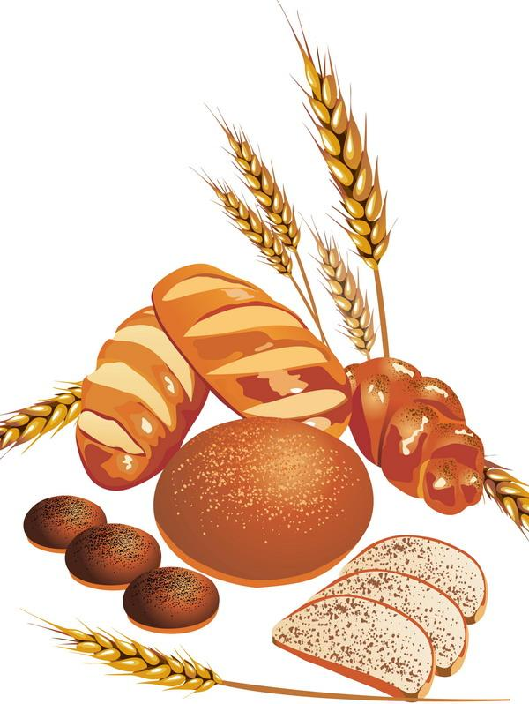
Х х
Хліб шанують, бережуть,
хлібові вклоняються,
бо труди людські і дні
хлібом виміряються...

Slide 26
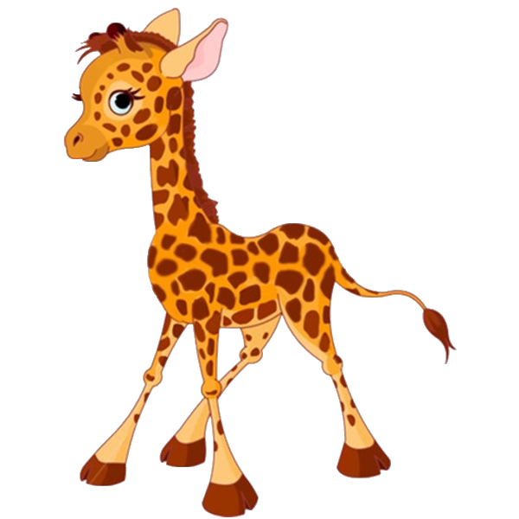
Ж ж
Жираф веселенько
Джунглями гуляє.
Листя зелененьке
Із дерев зриває.

Slide 27

Ш ш
Шишка впала - не розбилась.
Шишка - в трави закотилась.
Наша Шура в ліс пішла,
Але шишки -не знайшла.
Принесла вона додому
Лише радість, лише втому.

Slide 28
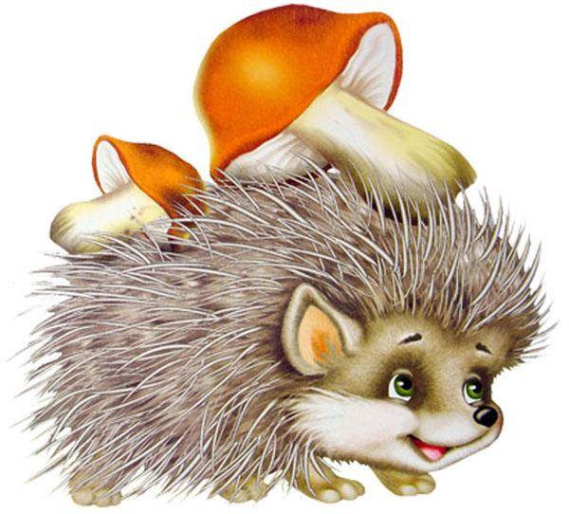
Ї ї
Їжачок гриби збирав —
Їжу дітям готував.
Їжачата їли все,
Що їм батько принесе.

Slide 29


Я я
Якір, яблуко, ягня.
Перша літера в них - Я.
Але гарно знають діти:
Я - остання в алфавіті.

Slide 30
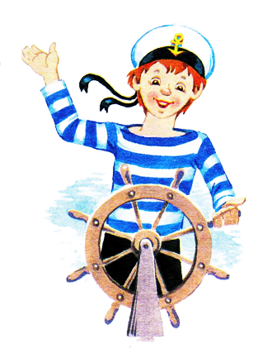
Ю ю
Юнгою буде Юрко наш на флоті, —
є там багато для юнги роботи.

Slide 31


Є є
Єнот і єхидна складали валізи,
Вони до Єгипту летіли без візи.
Єдиний літак донесе їх туди,
До пляжу, до пальм, до морської води.

Slide 32
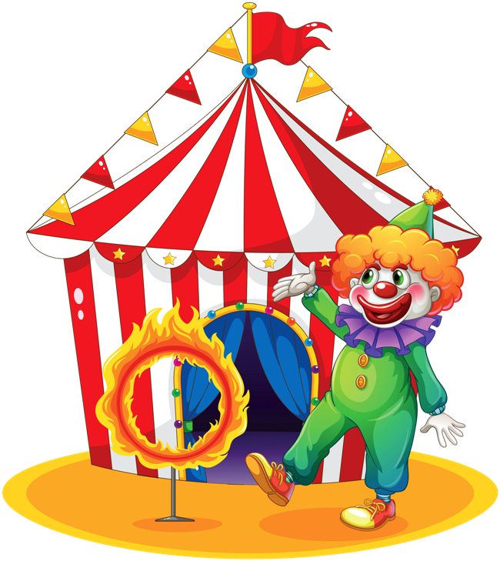
Ц ц
Цап у цирку працював—
Цап цікаво танцював.
В цирк ходили цапенята
Подивитися на тата.

Slide 33
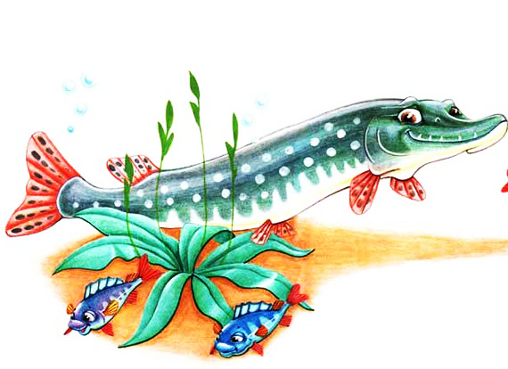

Щ щ
Щучка щученятам
борщику зварила –
Із щавлем, із бурячком,
із квасолькою.

Slide 34
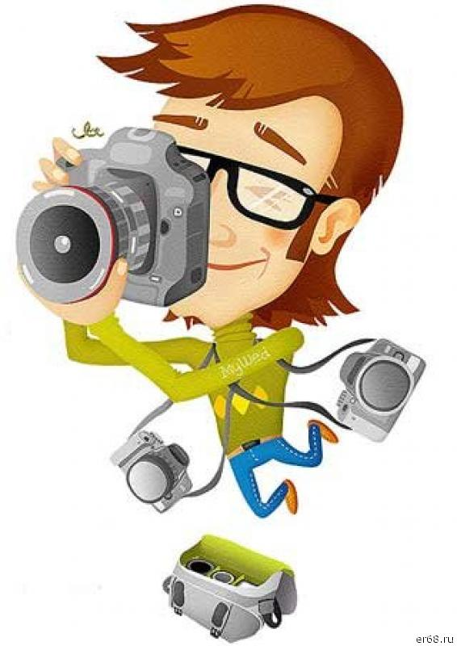
Ф ф
Фотоапарата Федір взяв у брата.
Сам на фото не попав —друзів фотографував...

Slide 35

ДЖ
Старий джміль купив жилет,
Джемпер, джинси та жакет.

Slide 36

ДЗ
День у день: дзень та дзень!
Кожен день: дзень-дзелень!
В школі дзвінок кожен день Вчитись кличе:
Дзень-дзелень!

Slide 37
,
Апостроф
Я такий же, як знак розділовий,
І відомий шкільній дітворі.
Та в словах української мови
Я пишусь не внизу, а вгорі.
Спробуй лиш написати «ім'я» —
Зразу стану потрібним і я.

Slide 38
Використані Інтернет-ресурси:
http://www.abetka-logopedka.org/abetka.htm
http://doshkolenok.kiev.ua/skazki-legendy/413-litery-alfavit.html
http://uti-puti.com.ua/view_books.php?id=836
http://megaznaika.com.ua/Alfavit/v.html
http://dovidka.biz.ua/virshi-pro-bukvi-alfavitu/
http://www.pochatkivec.ru/2012/09/blog-post_8331.html
http://posibnyk.com/lessons/10-1-0-1097

